Slide 1




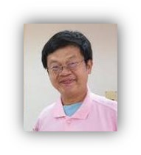



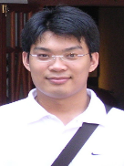


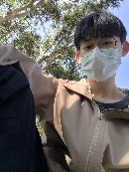
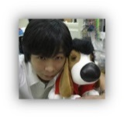
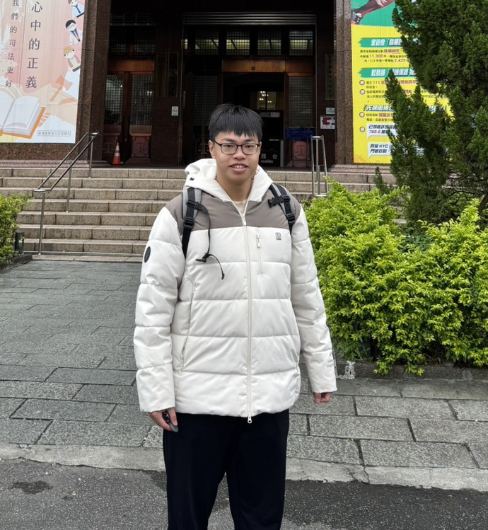


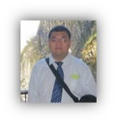
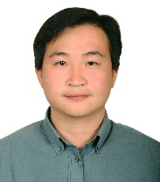
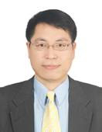

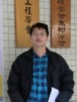
NTOU/MSV跳電處理(2026)
顧問團
陳正宗
陳義麟
陳桂鴻
李家瑋
李應德
徐文信
范佳銘
郭世榮
呂學育
李為民
作
台
游以暄
金尚平
詹于葶
跳電找305開關
跳電找3F機房
陳彥均
周彥廷
陳柏諭
高聖凱
入口
SERVER
MSVlab2025座位表 浩真製表

